Slide 1




















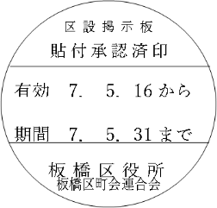
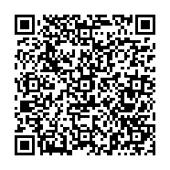
第9回
第9回
まなぽーと大原
フェスティバル
6/1
5/31
(日)
(土)
AM10:00~PM4:00
AM10:00~PM5:00
品
展
示
模
擬
店
作
書道 写真 絵手紙
川柳 水彩画 水墨画
手芸 絵本
編物 染色 陶芸
5/31
そば処
6/1
カップケーキ
i-youthカフェ
ハ
フ
手話ダンス 詩吟 ハンドベル
アメリカンスクエアダンス 朗読
レクリエーションダンス
クラッシクギター 合唱
フォークソング 童謡
柔力球 大正琴
読み聞かせ
験
5/31
体
室
ォ
教
ー
両日
マ
絵手紙 へんしんカード
囲碁 作陶 スクラッチ
6/1
5/31
ン
レクリエーションダンス
そば打ち
6/1
ス
柔力球
事前申込が必要な
体験もあります。
詳しくは下の
QRコードから↓
まなぽーと大原
板橋区大原町5‐18
TEL 03（3969）0401 FAX 03（3969）0403
都営三田線本蓮沼駅A3出口より徒歩5分
主催：板橋区教育委員会
承認済印
会場

